Slide 1
«МедАдВУЗ»

Slide 2
МедАдВуз
Основной целью данного проекта является структуризация знаний студентов медицинских институтов.
Так же данная программа поможет в освоении изученного материала.
Данная программа может выступать не только как справочник, но и как база данных пациентов.
Благодаря умному поиску вы можете найти заболевание не только по названию и коду в общем реестре , но и по симптомам.

Slide 3
Команда проекта
Максим Зубко
Менеджер проекта
Разработчик
Максим
Родин
Разработчик
Антон
Кленников
Дизайнер
Полина
Лутовинова
Аналитик
Екатерина
Остапенко
Разработчик
Евгения
Колянова
Дизайнер
Наталья
Колесникова
Технический
писатель
Мария
Никитина
Разработчик

Slide 4
Состав успеха нашего проекта
Удобство
Простота
Интерес потребителей

Slide 5

Для чего необходим ?
Структуризация знаний в одном месте
Получение помощи от других студентов
Увеличение качества самоконтроля усвоения материалов в форме тестов
Облегчение ведения историй болезней пациентов

Slide 6
Основные функции
СПРАВОЧНИК БОЛЕЗНЕЙ
В программе реализован справочник всех болезней
Болезни могут сортироваться по названиям и кодам.
УЧЁТ ПАЦИЕНТОВ
Данная программа содержит базу данных пациентов с указанием дат приёма , заключением врача и болезни.
ФОРУМ
Данная программа содержит форум для помощи студентов друг другу и уточнения спорных вопросов.
КУРСЫ
Данная программа содержит видео материалы и тесты для изучения болезней и лучшего усвоения материала.
ЛИЧНЫЙ КАБИНЕТ
Эта функция позволяет защитить все данные о пациентах, также сохранить прогресс обучения .

Slide 7
1. Модель работы программы

Slide 8
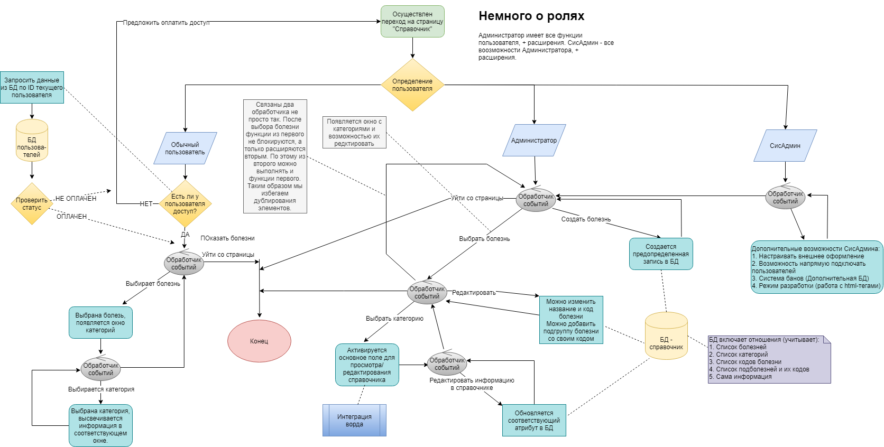

Slide 9

МАКЕТЫ ДИЗАЙНА
Данные макеты являются примерными и конечный результат может отличаться от исхлходного.

Slide 10
Используемые принципы
Удобство программы
Понятный интерфейс
Приятный дизайн

Slide 11
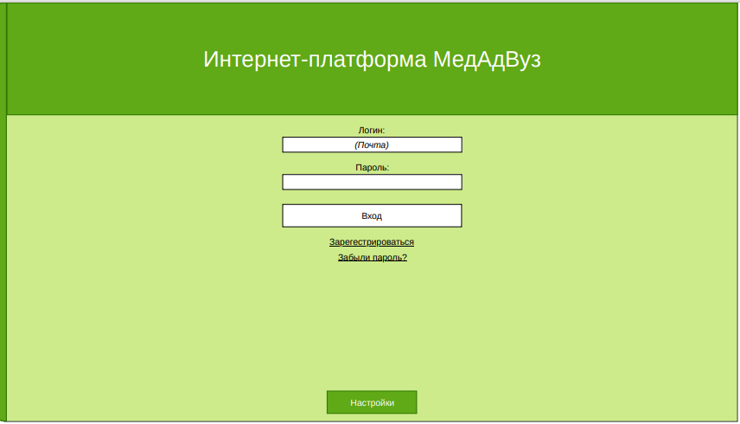

Slide 12
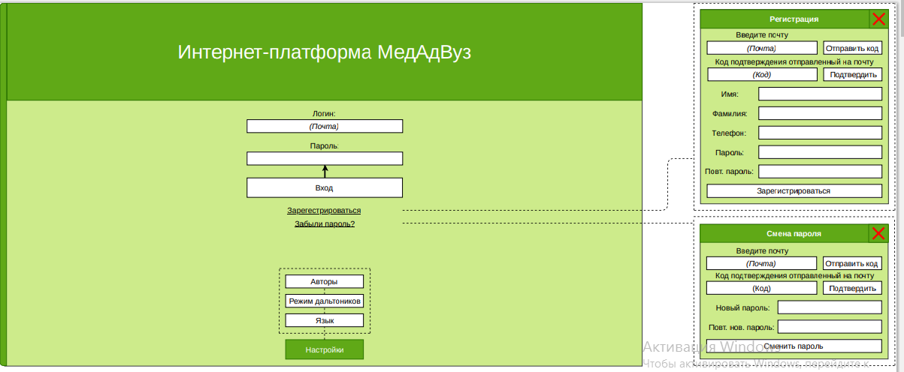
In two or three columns
Yellow
Is the color of gold, butter and ripe lemons. In the spectrum of visible light, yellow is found between green and orange.
Blue
Is the colour of the clear sky and the deep sea. It is located between violet and green on the optical spectrum.
Red
Is the color of blood, and because of this it has historically been associated with sacrifice, danger and courage.

Slide 13

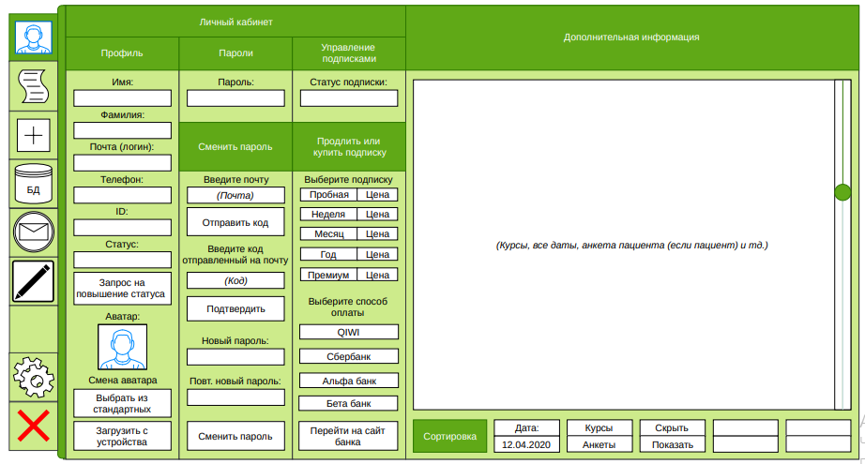
A picture is worth a thousand words
A complex idea can be conveyed with just a single still image, namely making it possible to absorb large amounts of data quickly.

Slide 14
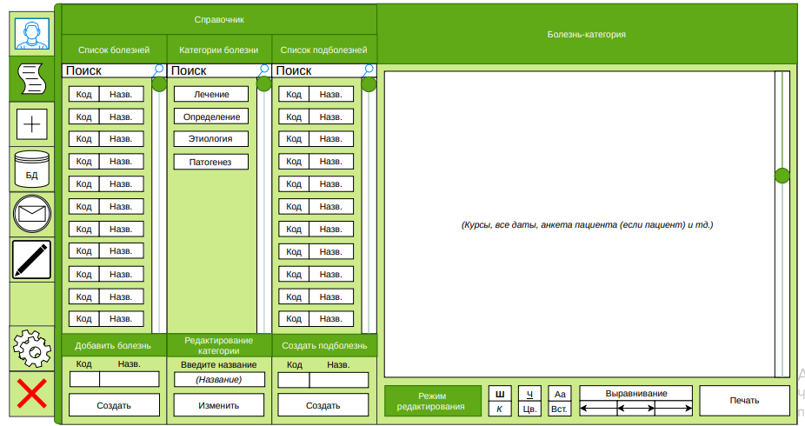
And tables to compare data
 | A | B | C
Yellow | 10 | 20 | 7
Blue | 30 | 15 | 10
Orange | 5 | 24 | 16

Slide 15
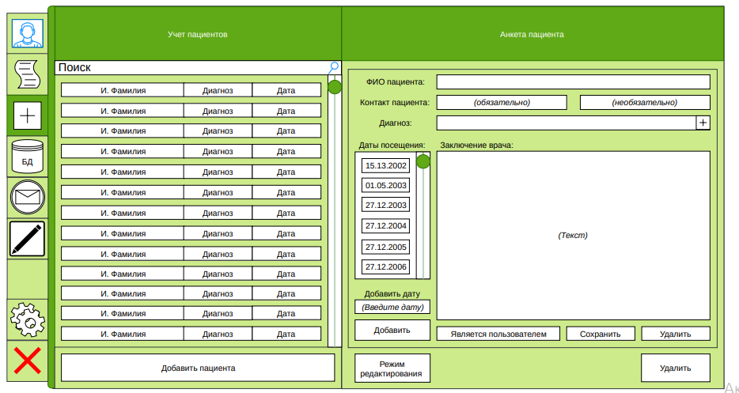

Maps
our office

Slide 16
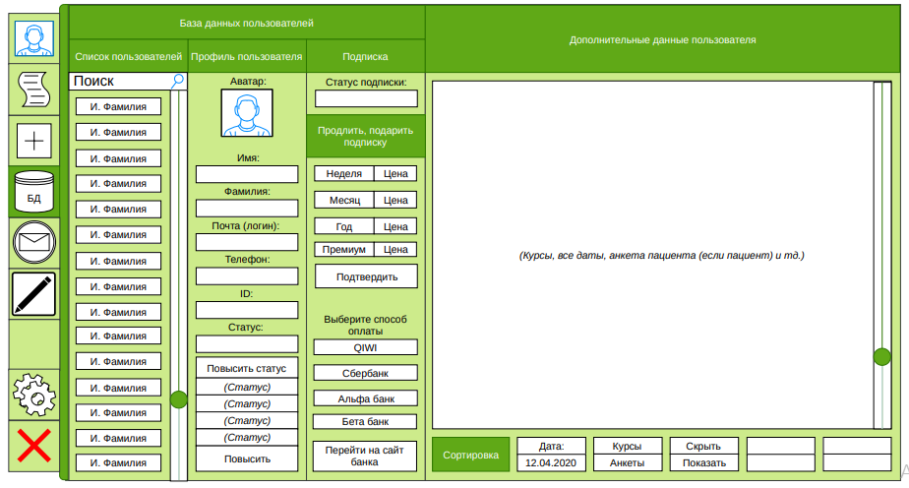
89,526,124
Whoa! That’s a big number, aren’t you proud?

Slide 17
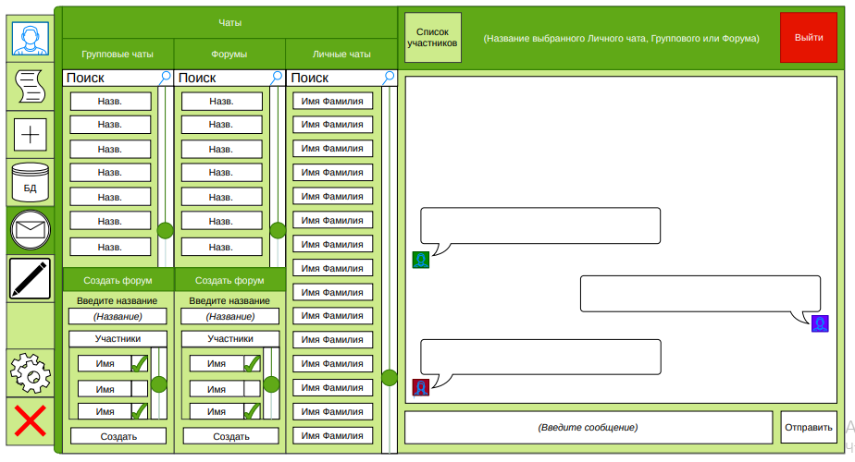
89,526,124$
185,244 users
100%
That’s a lot of money
And a lot of users
Total success!

Slide 18
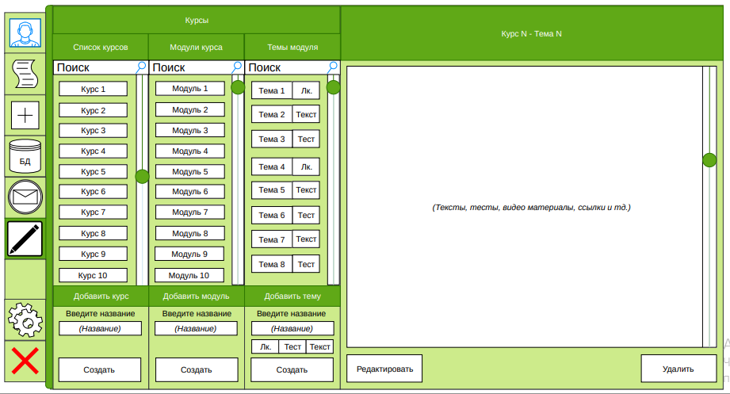
Our process is easy
first
second
last

Slide 19
Справочнику быть!
Мы уверены в качестве нашего проекта , а вы?

